Slide 1
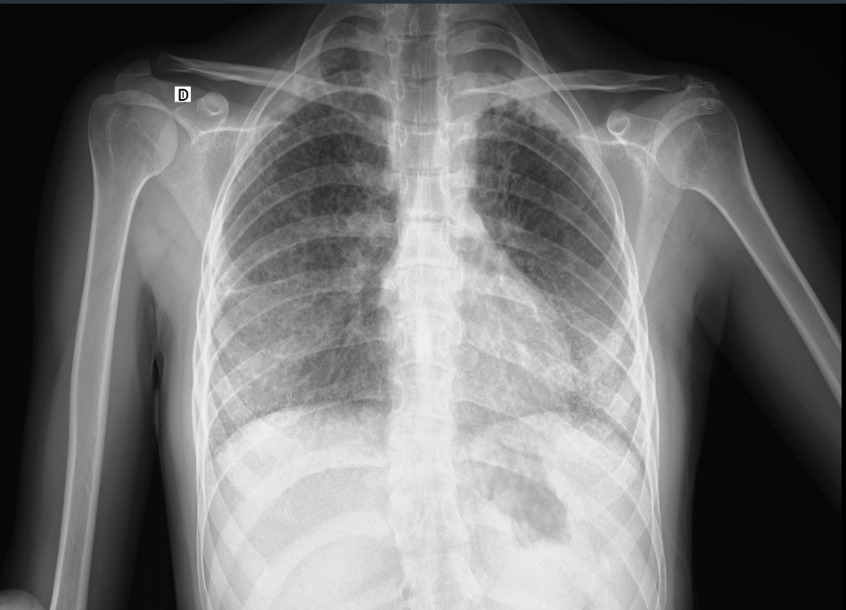
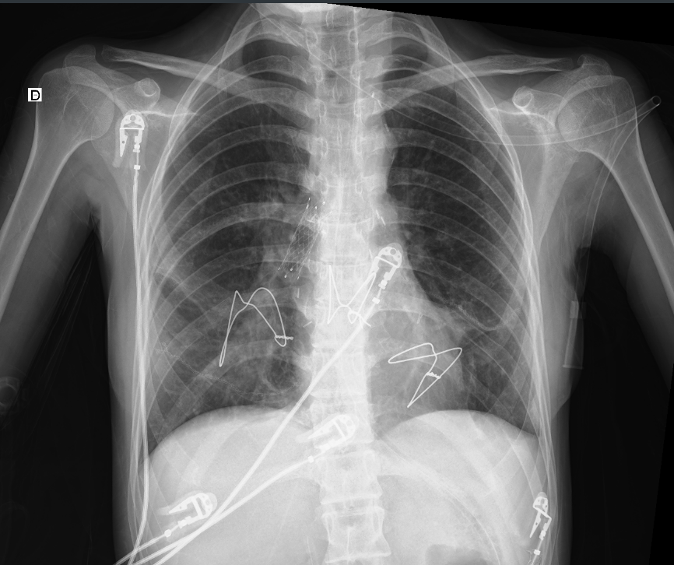
P-077
PROTEINOSIS ALVEOLAR, TRASPLANTE INFRECUENTE Ochoa K; Bejarano N; Pestana O; Ibañez T; Ahumada JR; Cáneva JO; Candioti M; Favaloro R; Ossés JM Hospital Universitario Fundación Favaloro
Introducción: La proteinosis alveolar pulmonar (PAP) es una patología rara, caracterizada por dos procesos patológicos que afectan la homeostasis del surfactante: desorden en la reducción del aclaramiento del surfactante y producción anormal del mismo. Su prevalencia oscila entre 3,7 y 40 casos por millón de habitantes. Presentamos el caso de una paciente con insuficiencia respiratoria hipoxémica, interpretado como progresión de enfermedad de base, ingresando en lista de emergencia para trasplante bipulmonar.
Caso Clínico: Mujer de 23 años, con diagnóstico de PAP a los 5 años de edad, consultó el día 8/1/24 por progresión de disnea clase funcional (CF) III a CF IV, con aumento del requerimiento de oxígeno suplementario. Ingresó a terapia intensiva por insuficiencia respiratoria hipoxémica requiriendo cánula nasal alto flujo (CNAF), se interpretó como progresión de enfermedad de base en etapa fibrótica, ingresando en lista de emergencia para trasplante bipulmonar (TxBP). El día 14/2/24 ingresó en operativo para TxBP sin requerir circulación extracorpórea (CEC). Extubada a las 24 horas post-operatorio (POP), con interfaz a CNAF/VNI, profilaxis con cefepime y vancomicina, cultivos con aislamiento de Streptococcus pneumoniae multisensible (MS) y Streptococcus viridans. Posteriormente evolucionó con deterioro de la mecánica respiratoria y mal manejo de secreciones requiriendo reintubación, se interpretó como neumonía en paciente inmunosuprimido, se realizó fibrobroncoscopía con lavado broncoalveolar (BAL) con rescate de Pseudomona Aeruginosa MS, completando tratamiento con ceftazidima, anfotericina liposomal y amikacina. Ante dificultad para weaning ventilatorio se realizó videofibrobroncoscopia en el que se evidenció dehiscencia de anastomosis de bronquio fuente derecho requiriendo colocación de stent metálico autoexpandible recubierto de silicona y posterior traqueostomía percutánea. Realizó rehabilitación kinesiológica respiratoria y motora con destete progresivo de asistencia respiratoria mecánica siendo decanulada 15 días después, presentando buena evolución clínica, hemodinámicamente estable, sin requerimiento de oxígeno suplementario, por lo que fue dada de alta hospitalaria.
Discusión: La PAP resulta de la acumulación de material lipoproteináceo en los alvéolos y macrófagos alveolares, secundaria a una homeostasis anormal del surfactante, producto de un desequilibrio entre la producción y la eliminación del mismo. Se clasifica en: primaria que puede ser autoinmune o hereditaria; secundaria y congénita, caracterizada por mutaciones que alteran la producción o función del surfactante. Afectando mayormente al sexo masculino. El diagnóstico se basa en la historia clínica, imágenes tomográficas, BAL, dosaje de anticuerpos anti factor estimulante de colonias de los granulocitos-macrófagos (GM-CSF). El tratamiento estándar es el lavado pulmonar total (LPT) único o periódico, GM-CSF e incluso el TxBP en aquellos pacientes refractarios a todo tipo de tratamiento.
Conclusión: Se presenta el caso de una paciente con diagnóstico de PAP autoinmune, con un deterioro progresivo de su cuadro clínico, refractaria al tratamiento con requerimiento de trasplante bipulmonar, que resultó ser un procedimiento bien tolerado con significativa mejoría clínica.

